Slide 1




Bài 11
Nói và nghe
NGÔI TRƯỜNG CỦA EM

Slide 2


Slide 3
YÊU CẦU CẦN ĐẠT
Nhận biết được các sự việc trong tranh minh họa: Ngôi trường của em.
Dựa vào tranh và lời gợi ý để nói cảm nhận của bản thân về trường mình.
Hình thành và phát triển năng lực sử dụng ngôn ngữ trong việc nói về tình cảm, thái độ và mong muốn của bản thân.
Bồi dưỡng tình cảm thương yêu, gắn bó đối với trường học, cảm nhận được niềm vui đến trường; có tinh thần hợp tác trong làm việc nhóm.

Slide 4
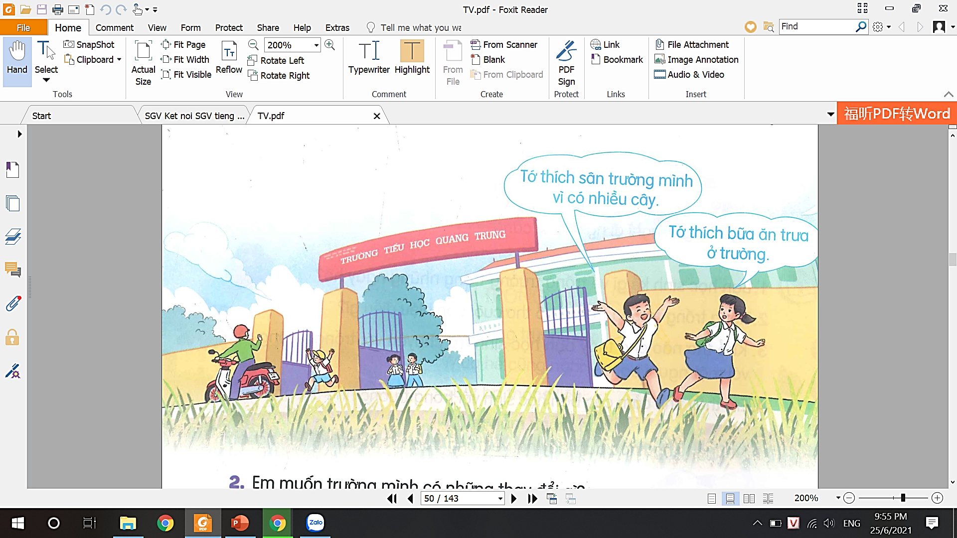
1. Nói những điều em thích về trường của em.
- Hai bạn nhỏ đang nói chuyện với nhau về chủ đề gì?
- Các bạn thích ngôi trường của mình về điều gì?

Slide 5


G:
- Trường em tên là gì? Ở đâu?
- Điều gì khiến em cảm thấy yêu thích và muốn đến trường hàng ngày.
+ Địa điểm
+ Các sự vật
+ Các hoạt động trong trường.
1. Nói những điều em thích về trường của em.

Slide 6



2. Em muốn trường mình có những thay đổi gì?
Ví dụ:
Cầu thang rộng hơn.
Trồng nhiều cây xanh hơn.

Slide 7

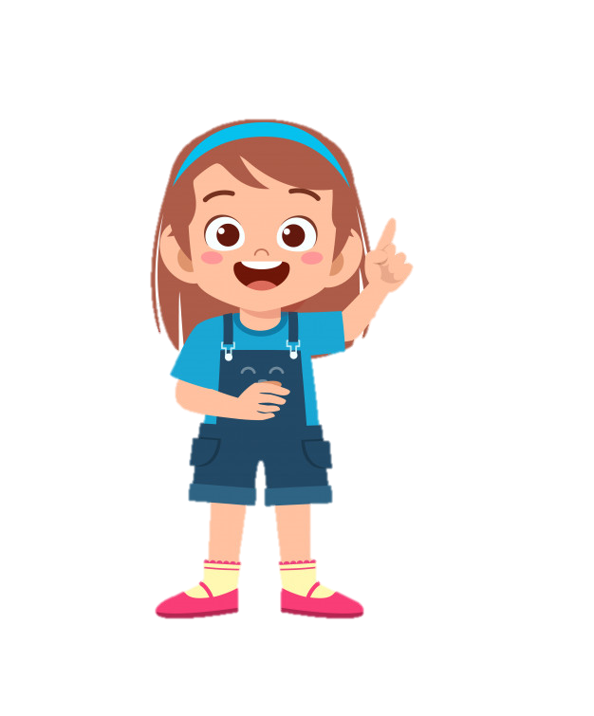
Chia sẻ

Slide 8
Vận dụng
Nói với người thân những điều em muốn trường mình thay đổi.
G:
- Kể cho người thân nghe về trường của mình.
- Nêu ý kiến về những điều mà mình cảm thấy cần thay đổi và lí do mình muốn thay đổi.

Slide 9
YÊU CẦU CẦN ĐẠT
Nhận biết được các sự việc trong tranh minh họa: Ngôi trường của em.
Dựa vào tranh và lời gợi ý để nói cảm nhận của bản thân về trường mình.
Hình thành và phát triển năng lực sử dụng ngôn ngữ trong việc nói về tình cảm, thái độ và mong muốn của bản thân.
Bồi dưỡng tình cảm thương yêu, gắn bó đối với trường học, cảm nhận được niềm vui đến trường; có tinh thần hợp tác trong làm việc nhóm.

Slide 10




Củng cố - dặn dò
Nói về Ngôi trường của em với người thân, bạn bè.
Xem trước bài:
Kể chuyện Bữa ăn trưa trang 57.

Slide 11

Tạm biệt và hẹn gặp lại
các con vào những tiết học sau!

